Slide 1
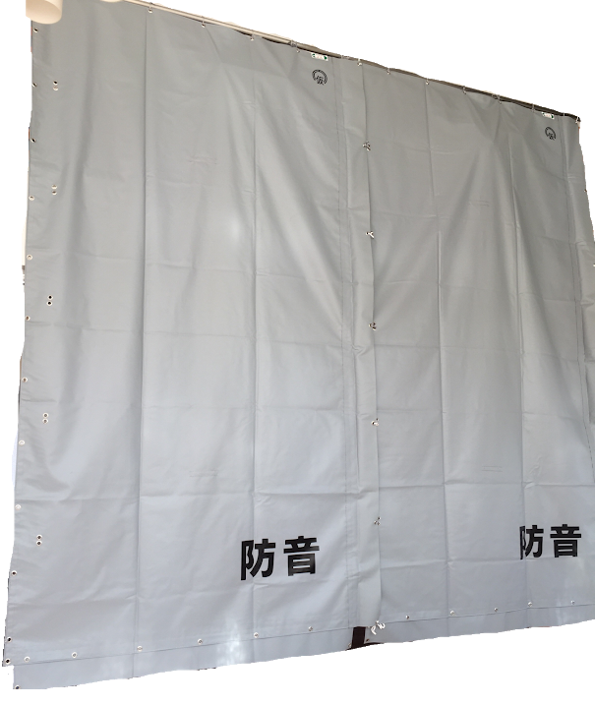
軽量・高耐久防音シート(仮設工業会認定品)
御提案書
モリリン株式会社

Slide 2
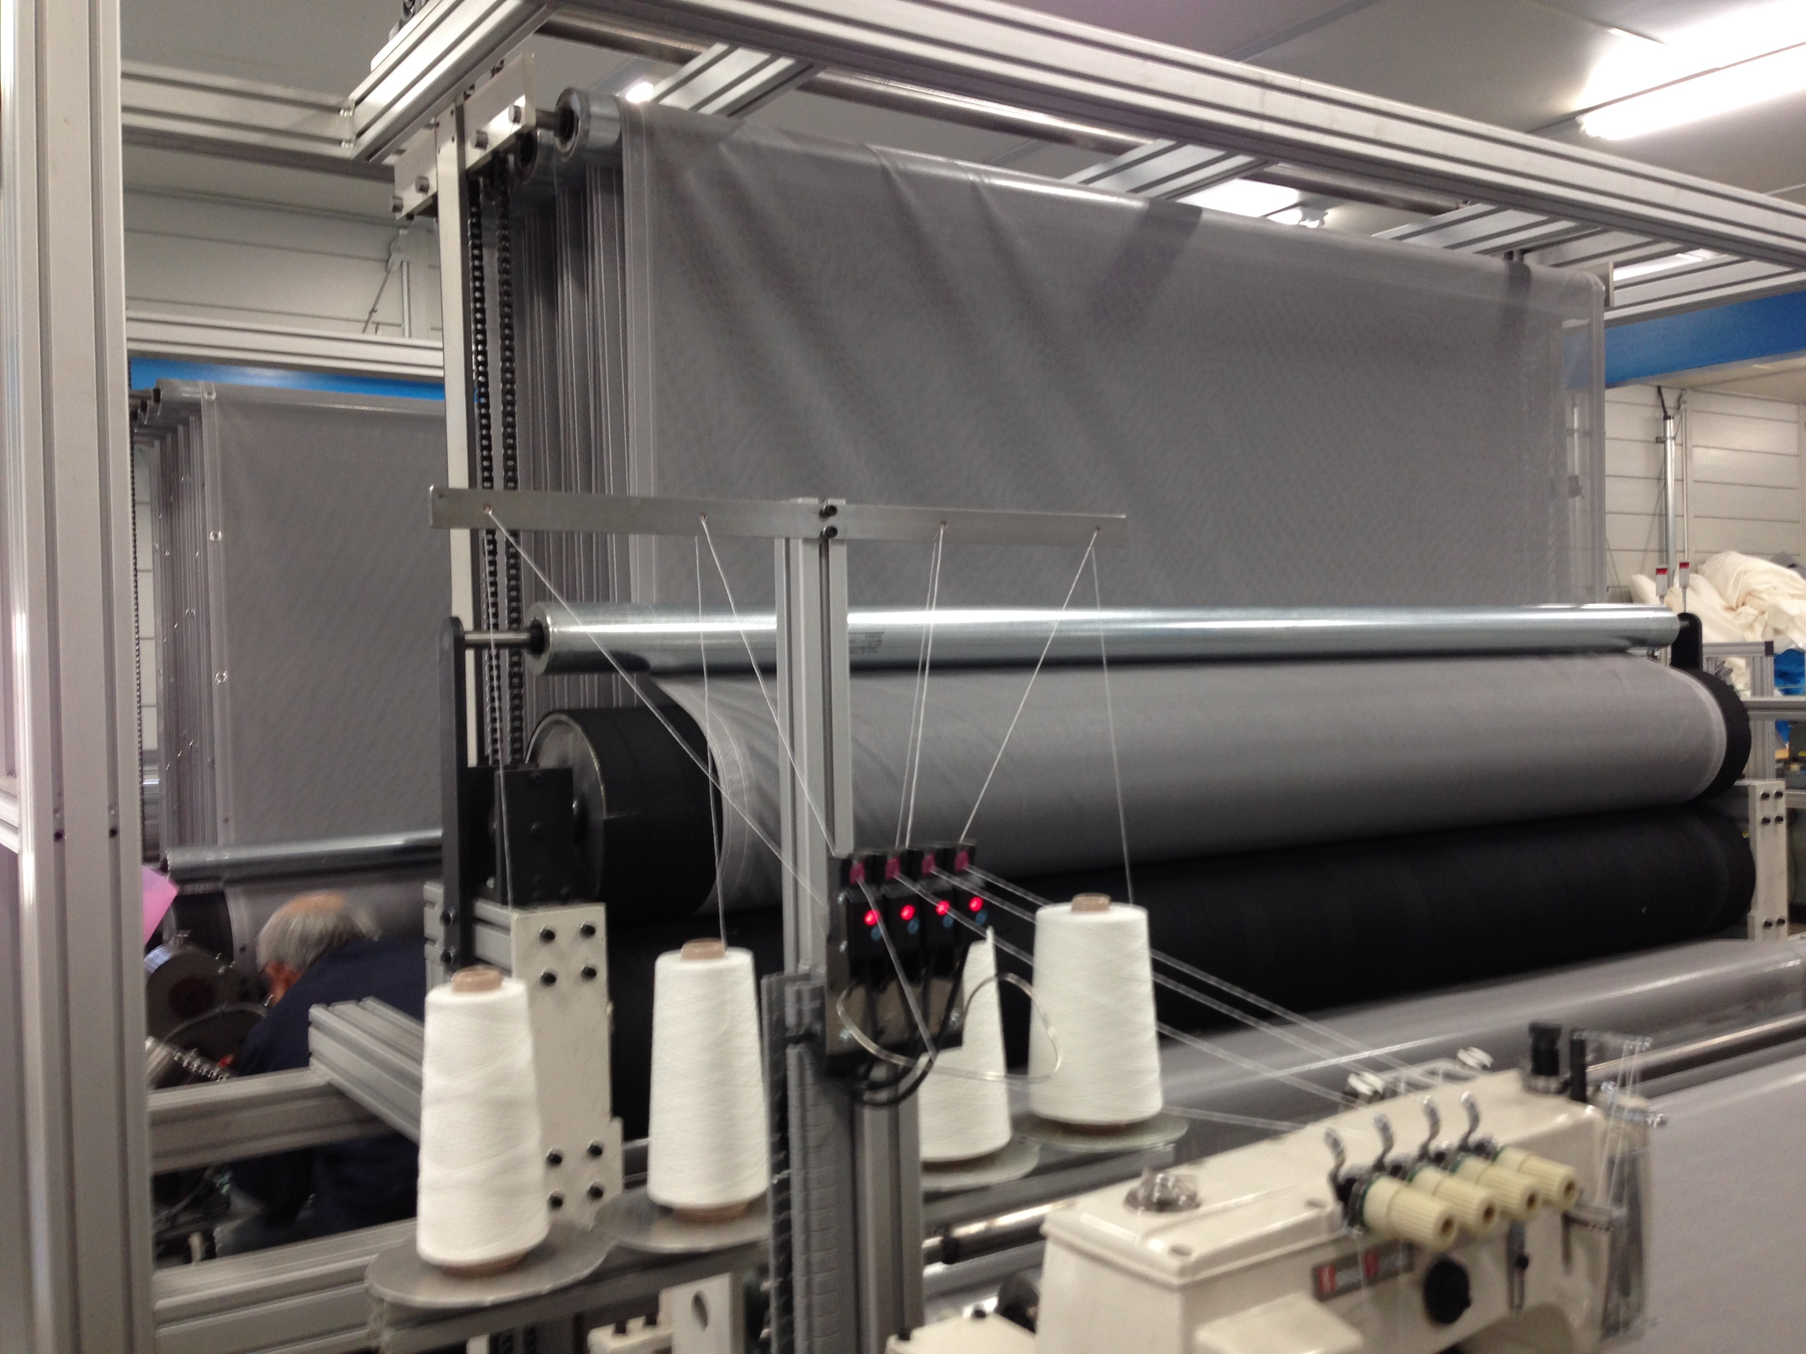
モリリン株式会社 ご案内
創業
1662年（寛文2年）
設立
1903年（明治36年）
資本金
13億5,000万円
売上高
912億円（2024年2月期）
従業員
551名
事業所
本店（愛知県一宮市）
本社（東京・名古屋）支店（大阪）
中国、アセアンの海外拠点
当社は繊維総合商社として糸や織りの部分から組み立てを行い、樹脂加工や縫製加工までの一貫したモノづくりを行っている メーカーです。
仮設工業会一種正会員のメーカーで、一貫した生産ラインを構築することでコスト・品質の競争力を有しております。
国内外に協力工場(仮設工業会認定工場を含む)を有し、 業界トップクラスの生産量を誇っております。
Notes:
1662年 江戸時代 4代将軍徳川家綱

Slide 3

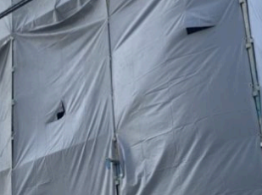
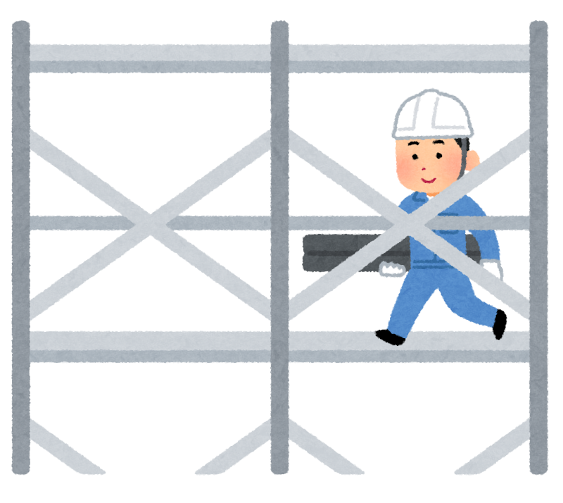
防音シートのこんな困りごとありませんか？
重くて、持ち運び、シート張り、ヤード管理が大変
破れやすい、強度が弱い、
表面の樹脂がはがれる、長持ちしない

Slide 4
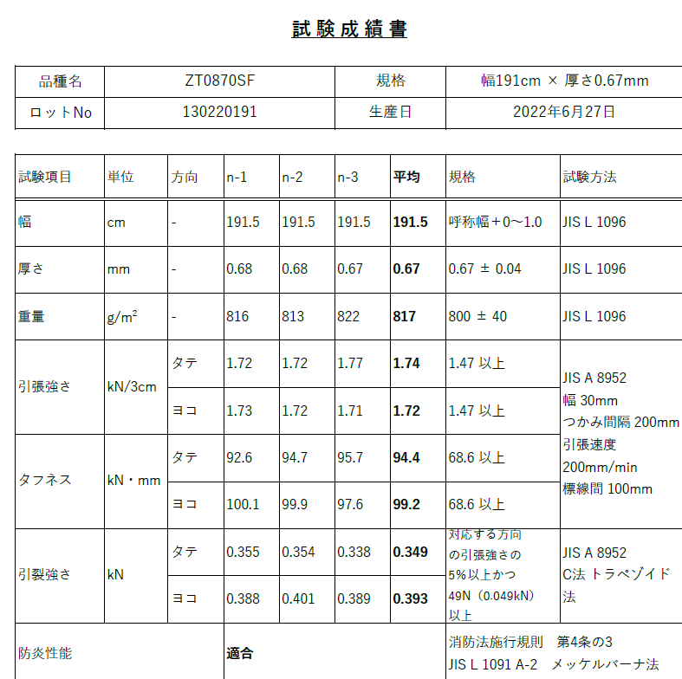
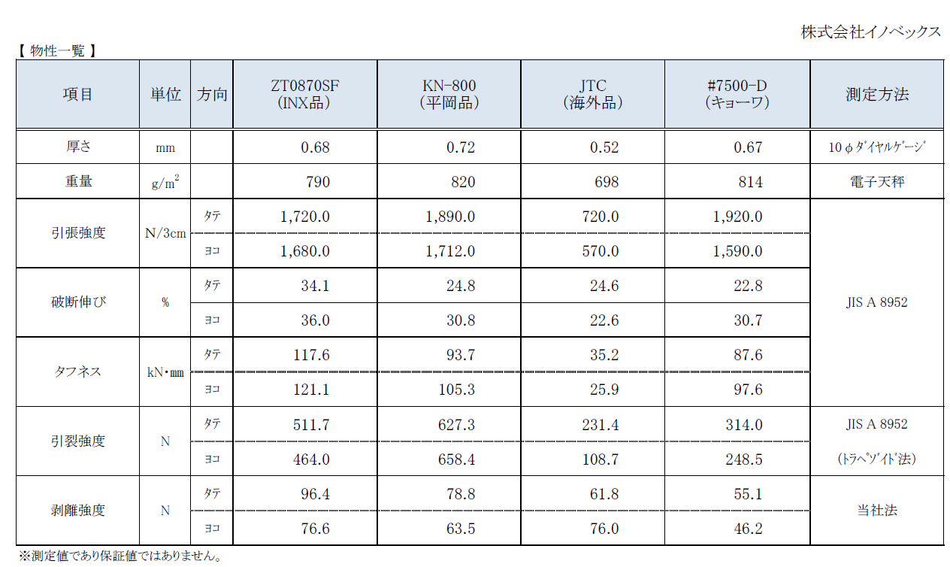
強度は変わらず、従来品より製品重量が30%軽量化
海外製より引張強度が２～３倍強く、高耐久
◎軽量化により施工性UP、軽量化によりシートサイズを5.1mにしても扱いが容易
品 名 | 厚み(㎜) | ㎡重量 (g) | 1.8m×3.4m製品重量 (㎏) | 引張強度 タテ方向 （N/3㎝） | 引張強度 ヨコ方向 (N/3㎝) | 仮設工業会認定品
当社軽量 防音シート | 0.67 | 800 | 7 | 1740 | 1720 | 認定品
当社従来 防音シート | 1 | 1215 | 10 | 1750 | 1730 | 認定品
海外製 防音シート | 0.55 | 700 | 6 | 720 | 570 | 非認定品

Slide 5
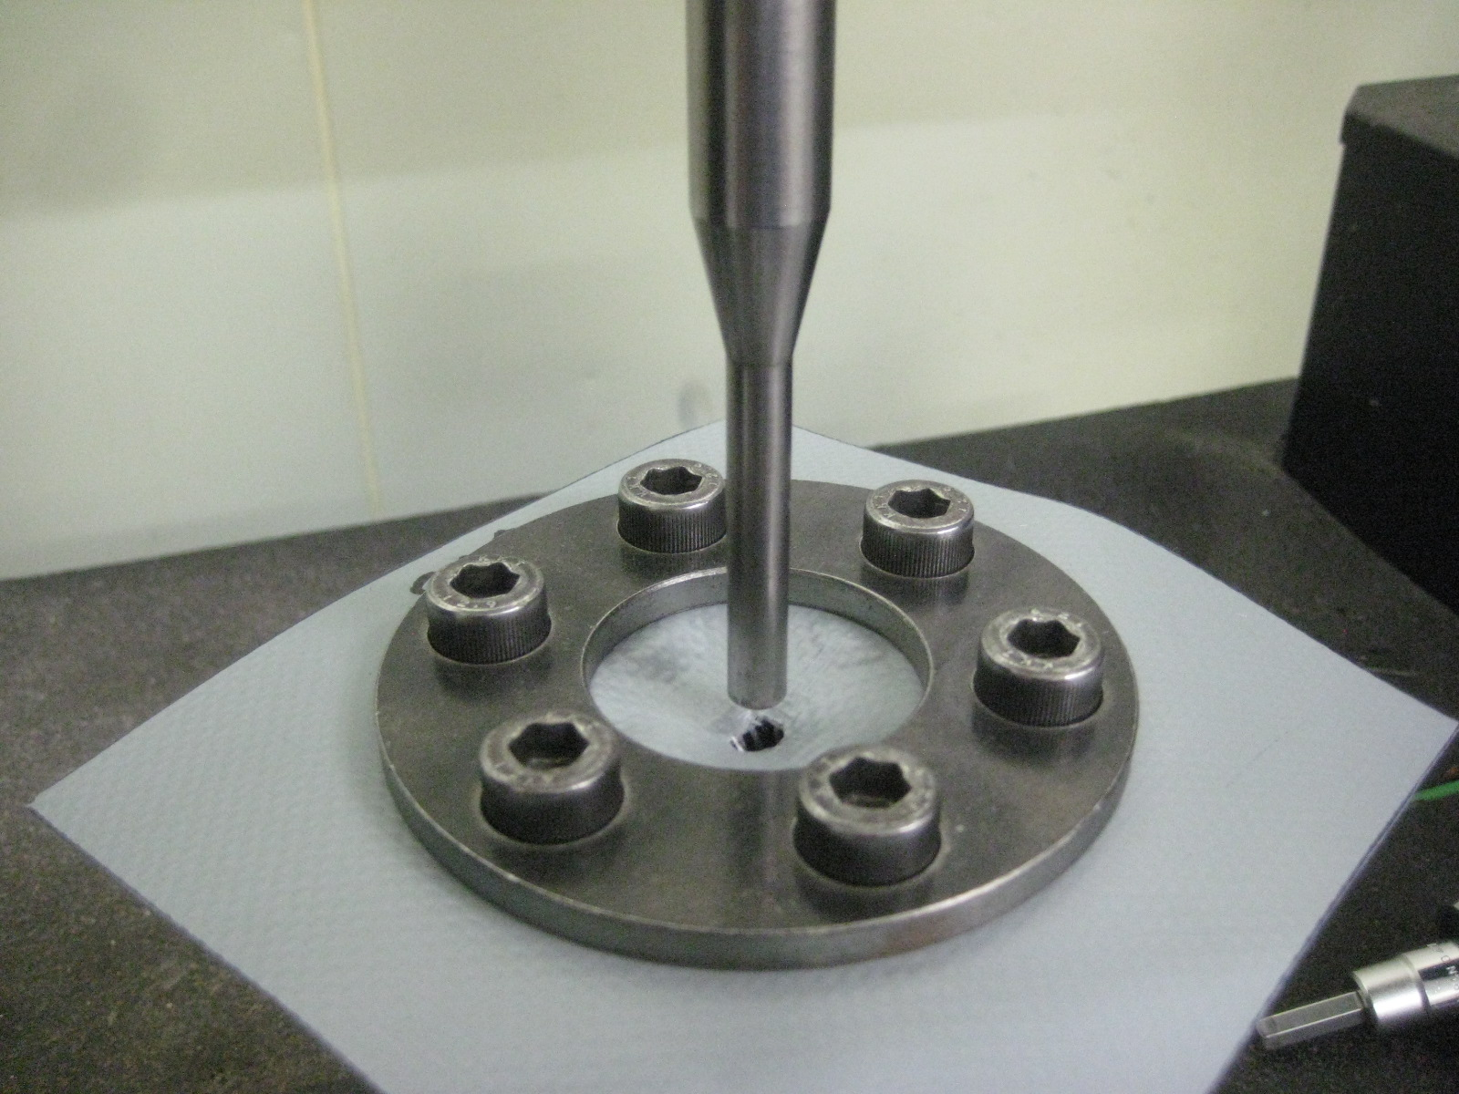
海外製より２倍以上突き刺し破れに強いため安心
◎単管やクランプなど足場部材、ガレキ、飛散物の突起物が
当たっても破れにくく、外部への飛散を防ぐことができるため安全
貫入抵抗試験：ASTM D 4833
※突起物がシートを貫通までの強度を測定
品 名 | 貫入抵抗（N）
当社軽量防音シート 厚み0.67㎜ | 908
海外製防音シート 厚み0.55㎜ | 395
突き刺し貫通穴

Slide 6
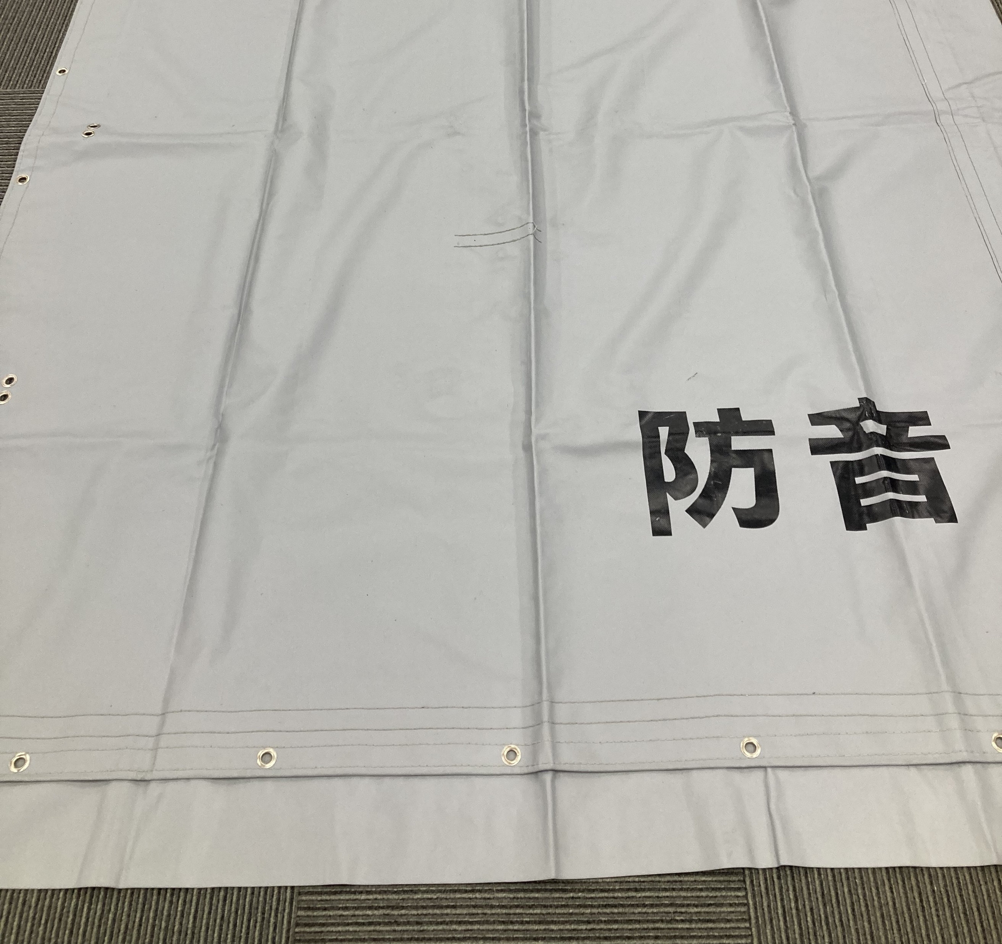
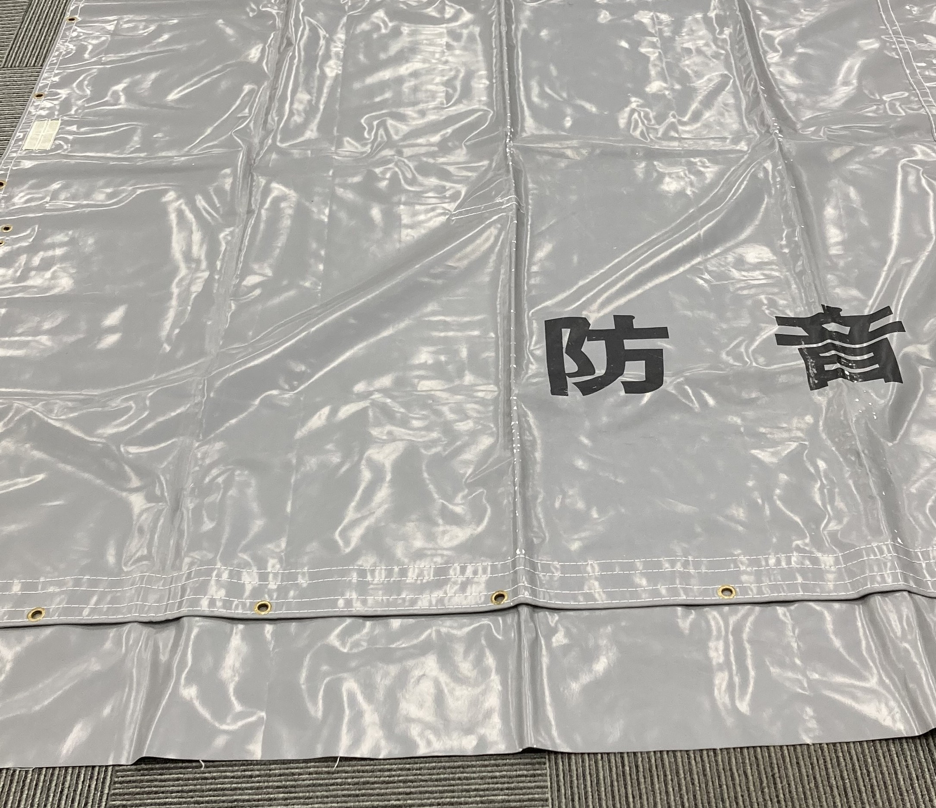
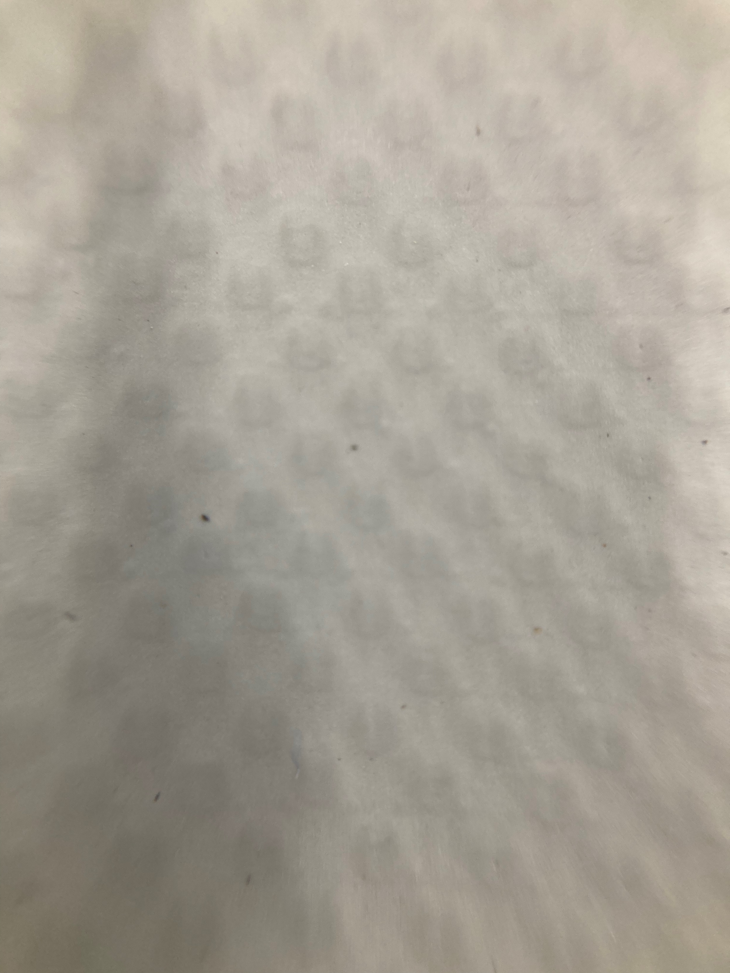
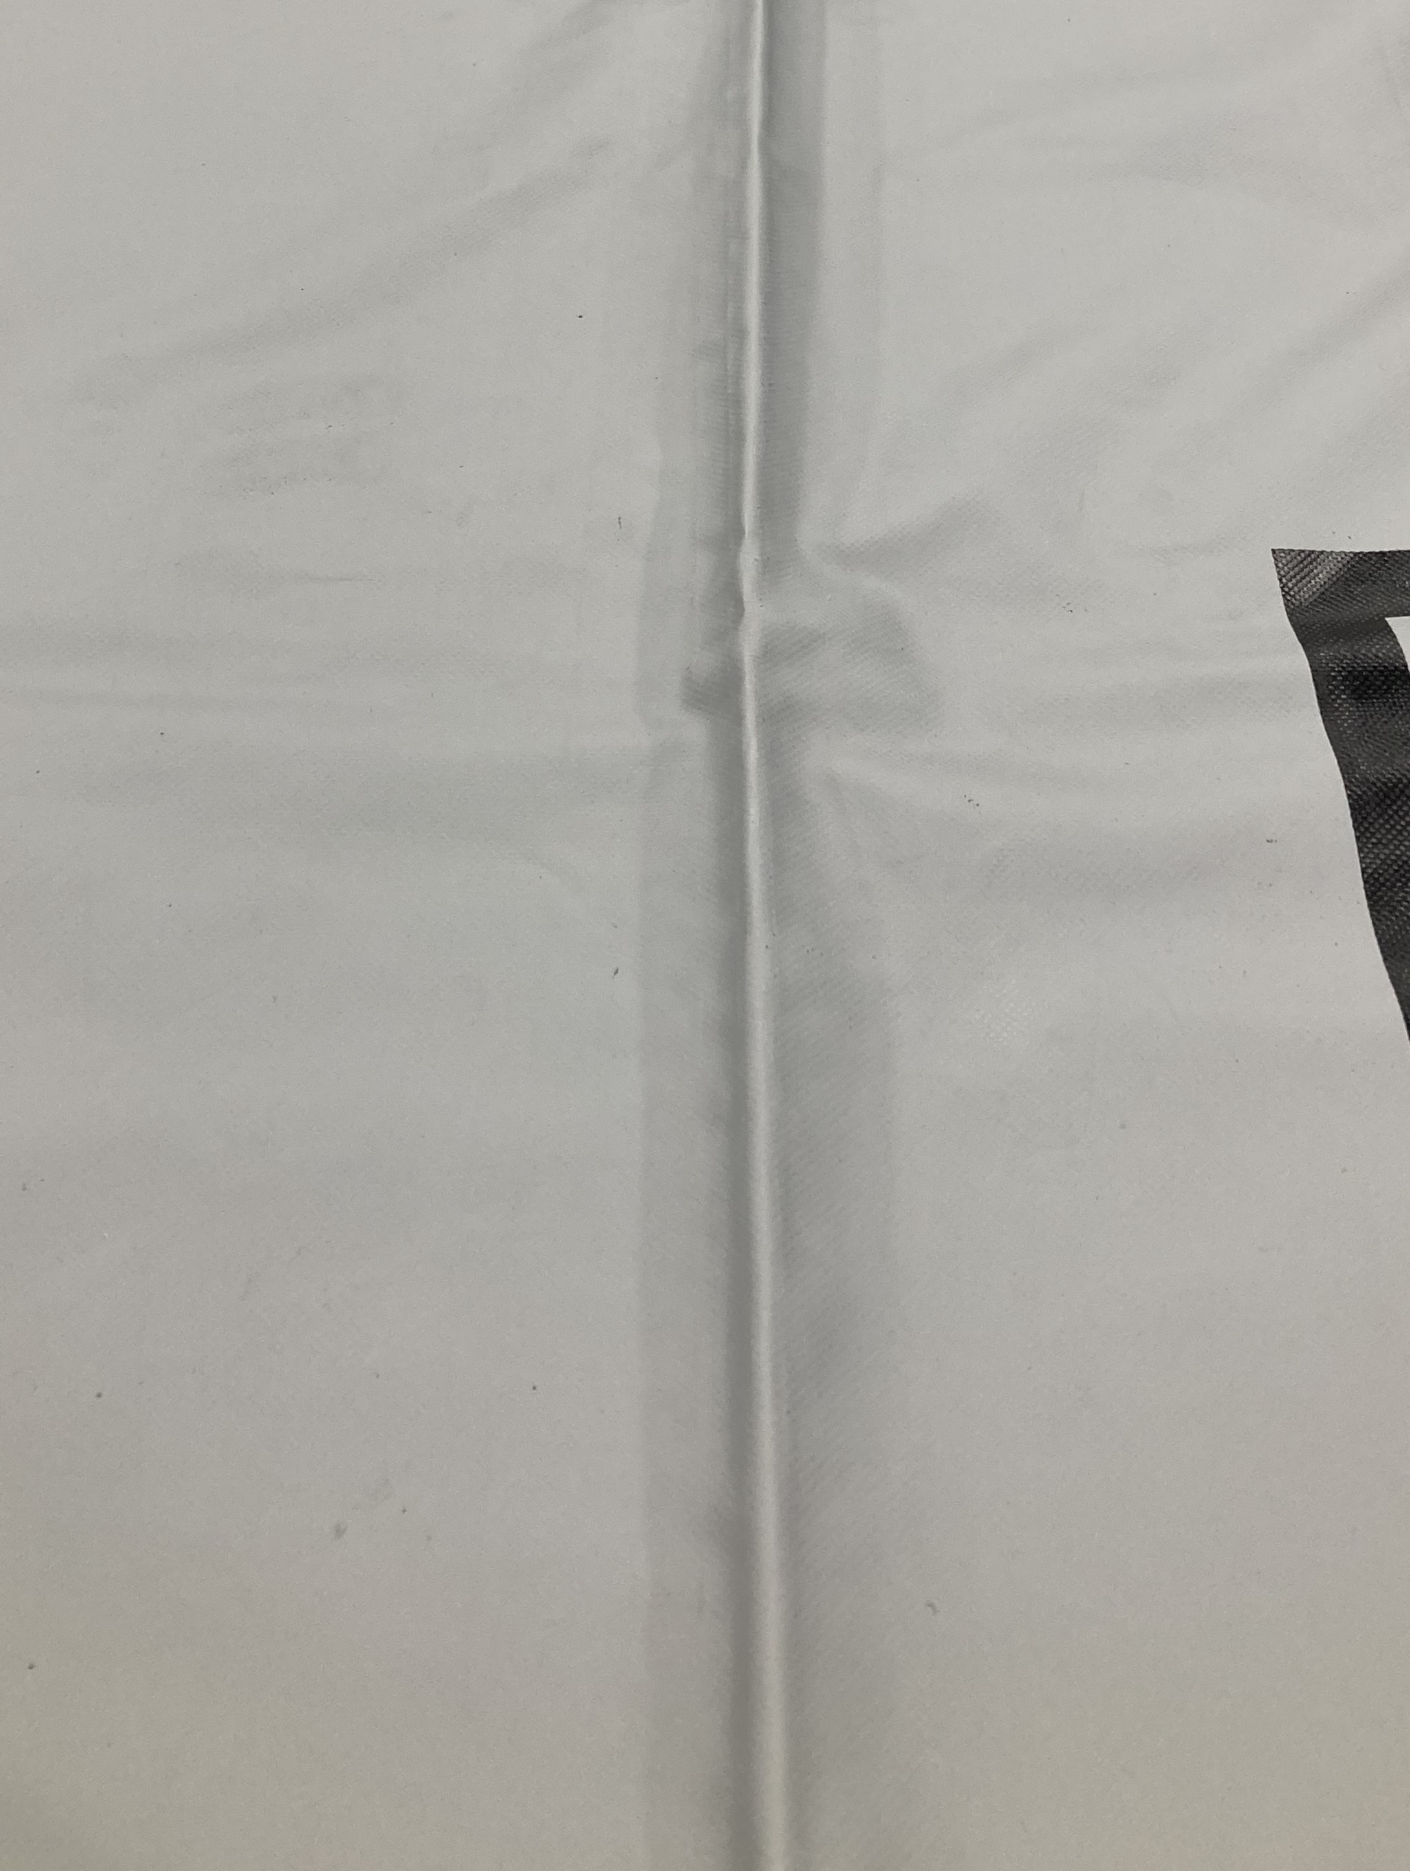
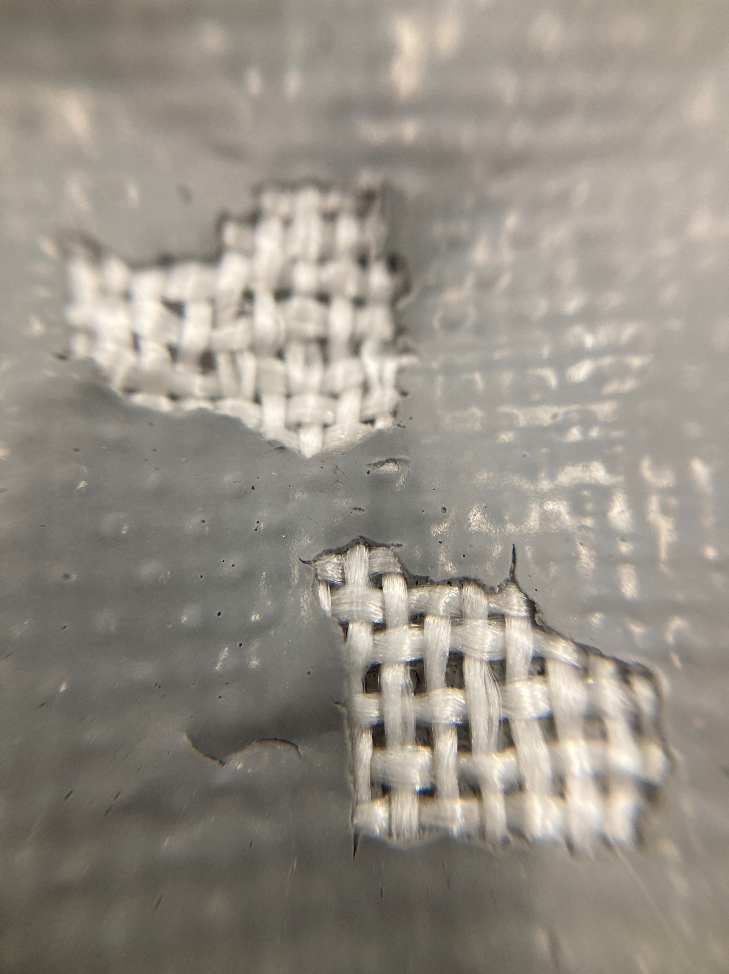
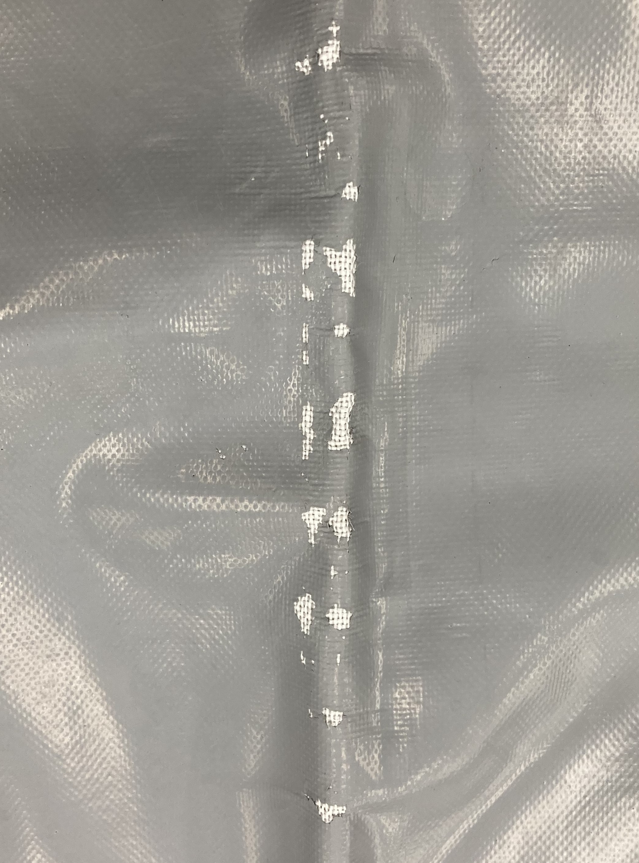
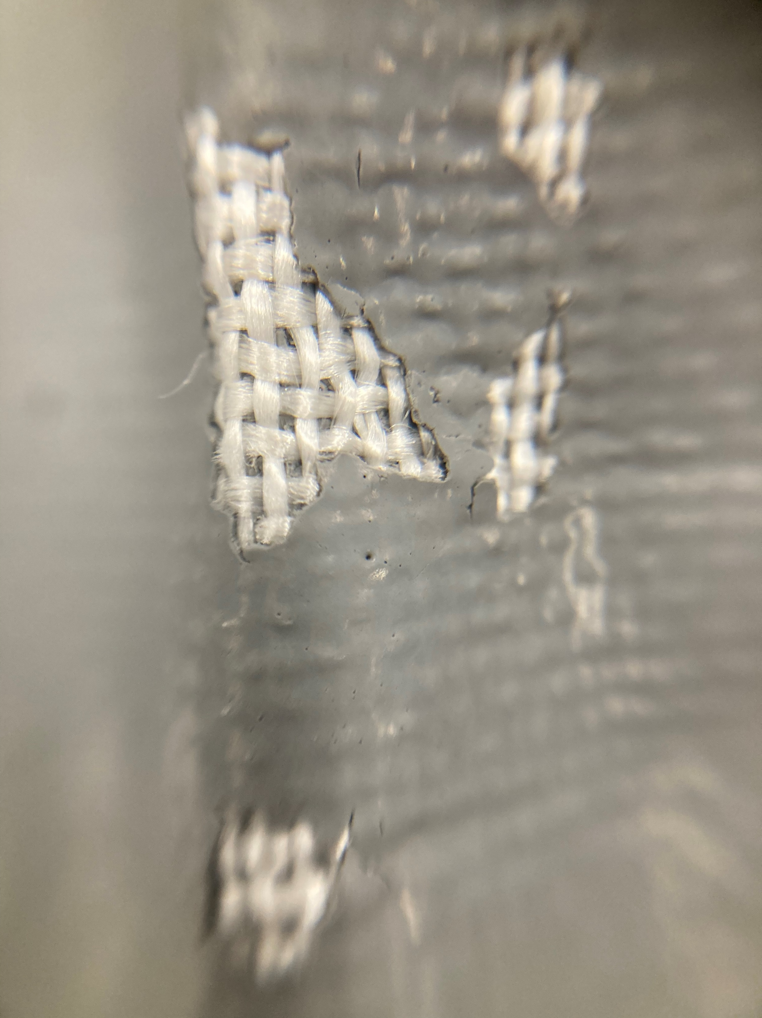
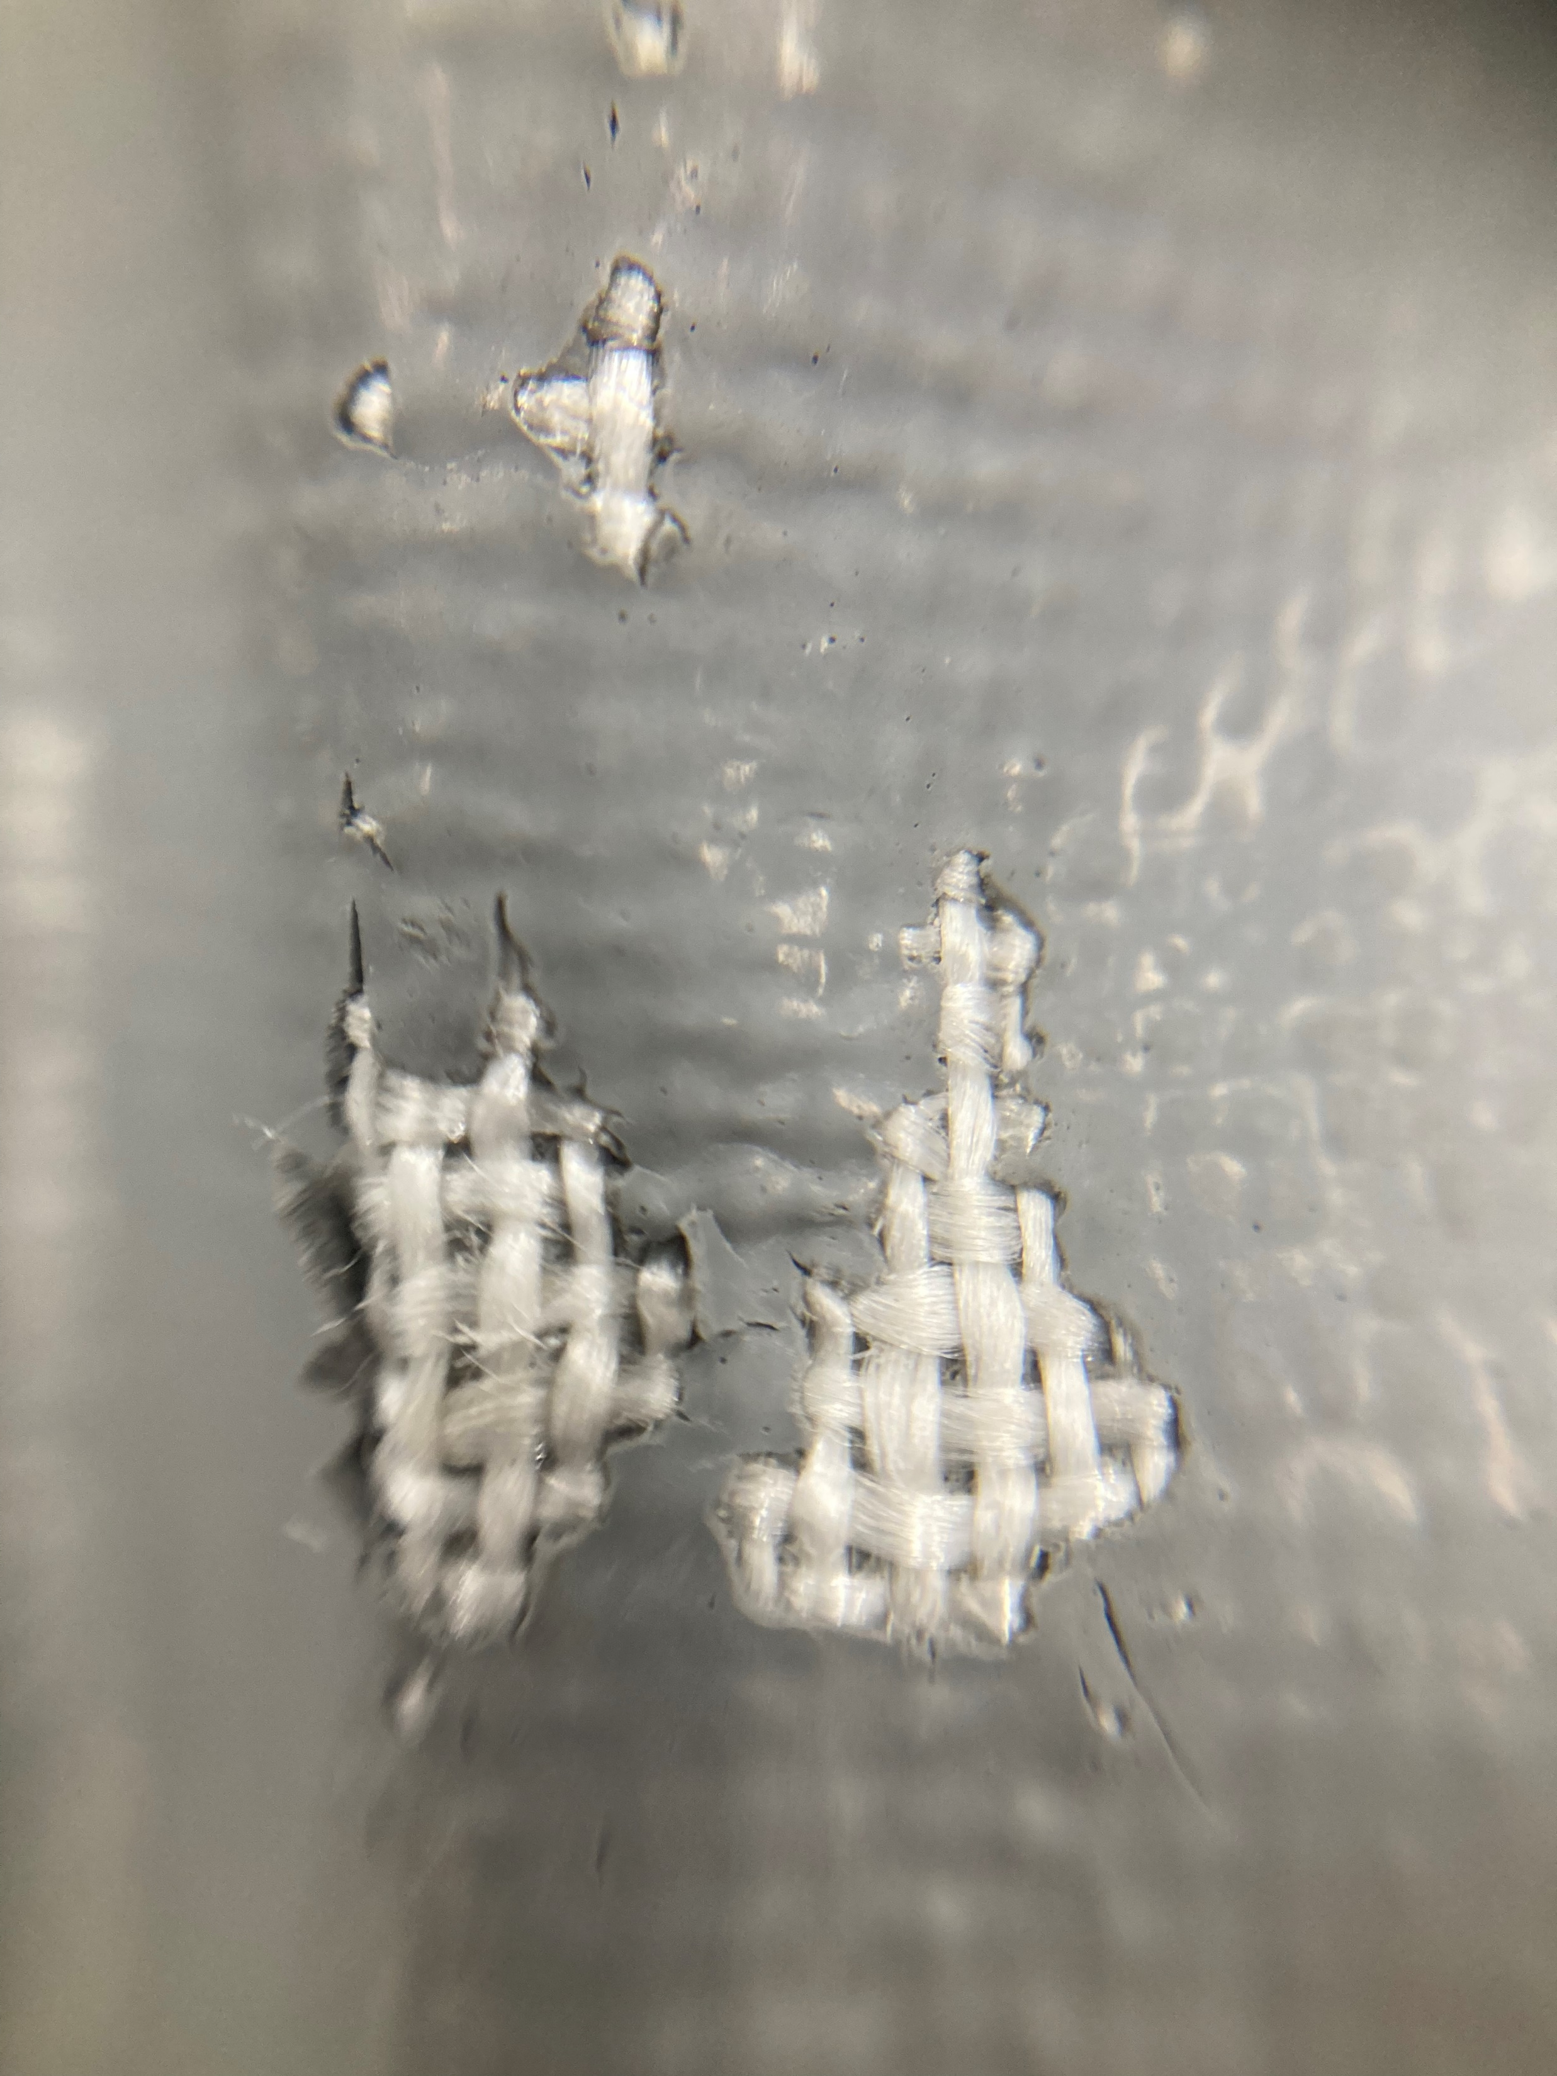
他社品より耐洗濯性(ダメージ耐性)が高く、長く使える
当社仮設工業会認定
軽量防音シート
他社仮設工業会認定
軽量防音シート
生地表面拡大
折目部分拡大
生地表面拡大
折目部分拡大
Notes:
新品を15回洗濯しての比較

